Slide 1
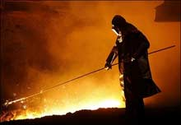
Металургійний
комплекс
України

Slide 2
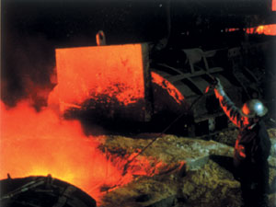
Чорна металургія України

Slide 3
Чорна металургія – одна з провідних галузей господарства України
Визначає економічний потенціал України
Основна стаття доходу бюджету України

Slide 4
План уроку
Поняття чорна металургія
Галузева структура.
Історія розвитку чорної металургії в Україні.
Паливо та сировина.
Особливості виробництва.
Продукція, центри та райони розміщення галузі.
Сучасні економічні і екологічні проблеми чорної металургії в Україні.

Slide 5
Чорна металургія – галузь важкої промисловості, що займається видобутком і збагаченням руд чорних металів та виплавкою чавуну та сталі.

Slide 6
Чорна металургія
Видобуток і збагачення залізної руди
Виплавка чавуну й сталі
Виробництво прокату
Виробництво феросплавів.
Виробництво флюсових вапняків, вогнетривів, коксу.

Slide 7
МІСЦЕ УКРАЇНИ СЕРЕД ІНШИХ КРАЇН СВІТУ ЗА ВИПЛАВКОЮ СТАЛІ (2008 р.)

Slide 9
У XIV—XVII ст. на Галичині було поширене виробництво металу в горнах і примітивних домницях. Відомо, що поліські руди використовували запорожці для військових потреб. В другій половині XVI! ст. було відкрито родовища залізної руди біля Кривого Рогу, коли В.Ф. Зуєв описав «железный шифер» на березі річки Інгулець (1781 — 1782 рр.). Перша в Україні промислова доменна піч була задута в 1800 р. на Луганському чавуноливарному завод і залізо почали видобувати скіфи у II тис. до н. є. виготовлення зброї відноситься до ! тис. до н. є. центрів по виробництву заліза існував в кінці І тис. до н. є. — І тис. н. є. у Закарпатті. В долині р. Ботару (Новий Клинов) було знайдено горни, вироби з заліза. Відомо, що наші предки в давнинку (VII—V тис. до н. є.) володіли секретом виплавки заліза. Поблизу колишнього с.Хлюпачі на Київщині знайдено залишки ливарної печі для виплавки заліза, лемехи та чересла для плугів, сокири і коси, мечі й вістря для списів і стріл, виготовлені з місцевої болотної руди (лімоніту). За часів Київської Русі був поширений сиро­дутний процес його добування (відновлення залізних руд деревним вугіллям у горна.

Slide 10
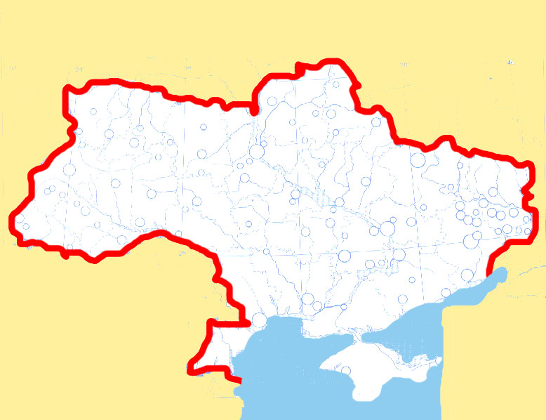
Сировинна база для чорної металургії
Кременчук
ІІ.
Донбас
Кривий Ріг
Нікополь
І.
Великий Токмак
ІІІ.
Інгулецьке
Білозерське
І. Придніпровський р-н
ІІ. Донецький р-н
Керч
ІІІ. Приазовський р-н

Slide 11
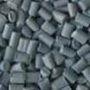
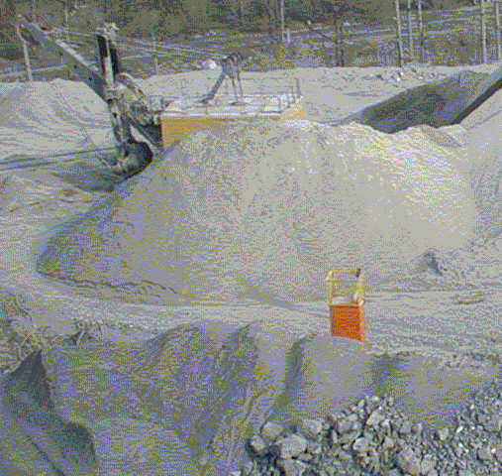
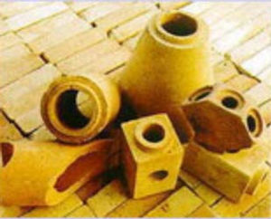
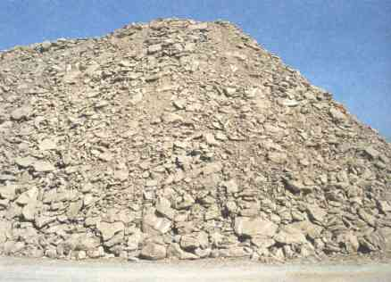
Флюсові вапняки
Флюси
Видобуток вапняків
Флюсові вапняки

Slide 12
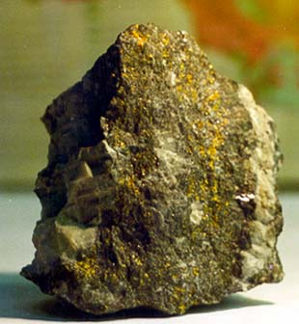
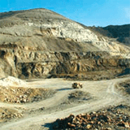
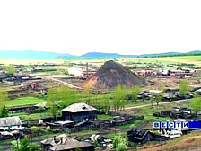
Збагачення руд
Магнітний залізняк (магнетит) Fe₃O₄
Якість залізних руд:
багаті руди: >50% руди;
середні руди: 20-50% руди;
бідні руди: < 20% руди.
Збагачення руд – відокремлення від пустої породи
Видобуток руд
Пуста порода

Slide 13
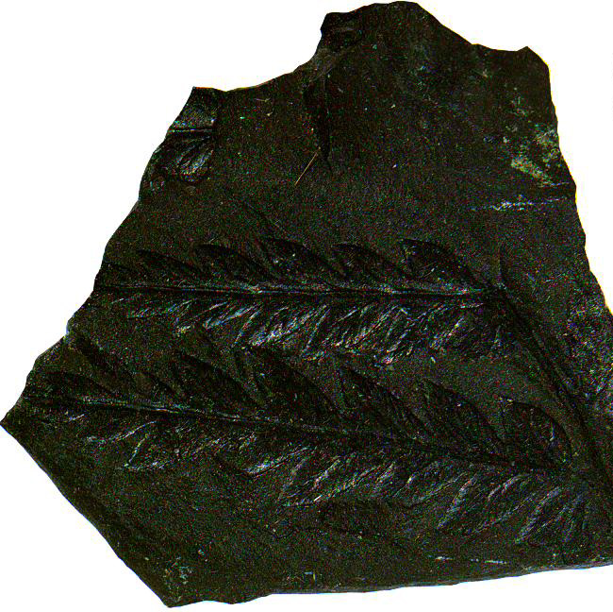
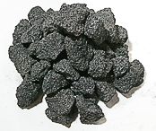
Коксування вугілля
t^{о}≈1000^{O}C
без повітря
Кокс
Коксівне вугілля

Slide 14
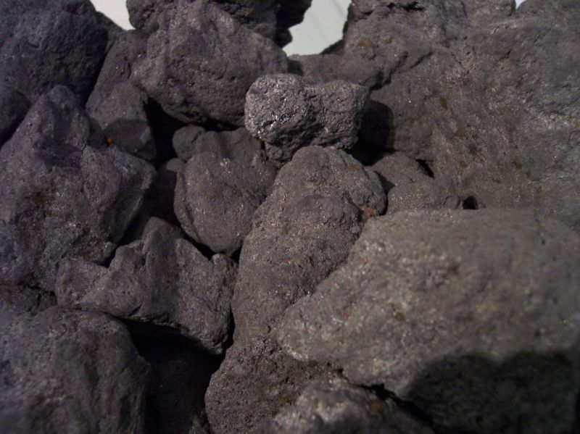
Кокс
4

Slide 15
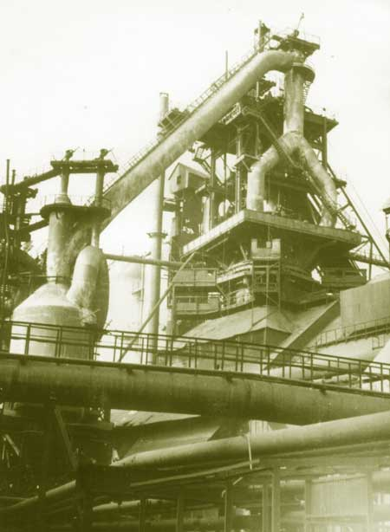
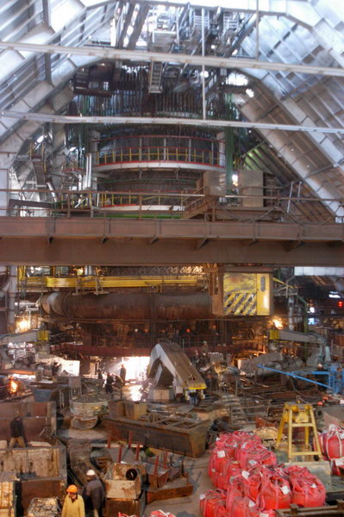
Доменна піч

Slide 16
Робота доменної печі
Димовий газ
Димовий газ
Чавун
Шлаки
Повітря
Повітря
4

Slide 17
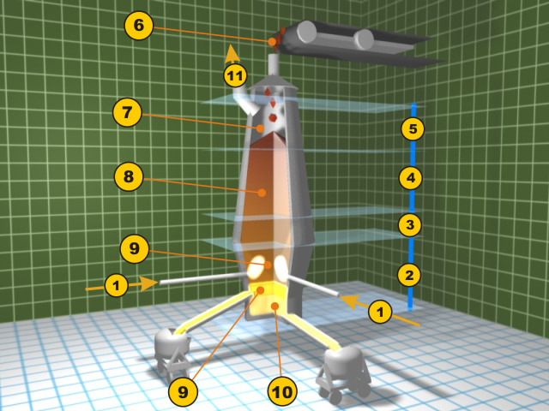
завантажувач
шихти
димовий газ
Доменна піч
розподілювач
шихти
колошник
шахта
шахта
розпар
горн
заплічики
фурма
фурма
шлаки
чавун
4

Slide 18
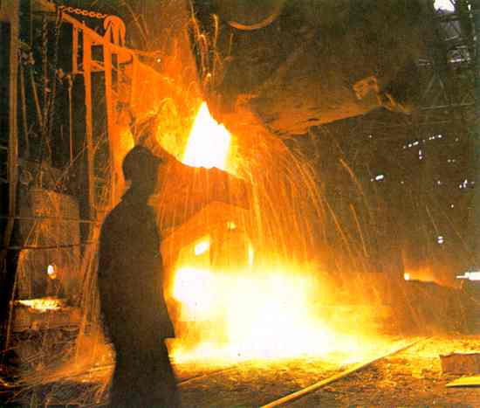
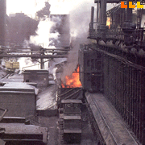
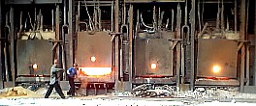
Мартенівська піч
Мартенівська піч
Заливка чавуну у мартенівську піч

Slide 19
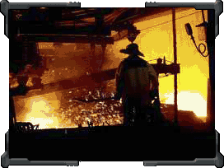
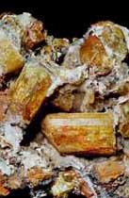
Мартенівська піч
Шлаки – відходи виробництва
Сталевар біля мартенівської печі

Slide 20
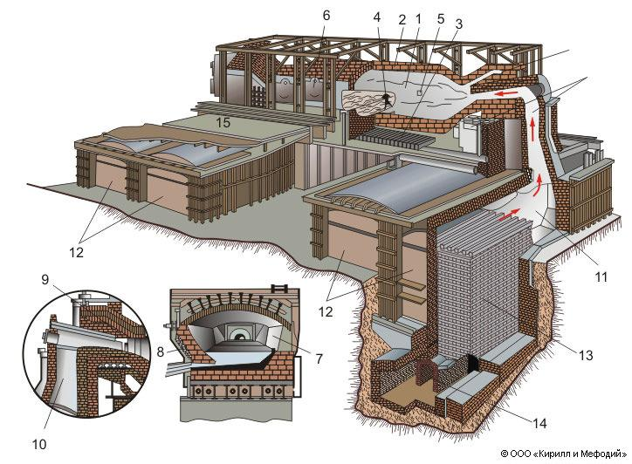
Мартенівська
піч
сталевипускний
отвір
отвір для
спуску шлаків
завантажувальні вікна
скле-
піння
під
газ
повітря
і кисень
робочий
майданчик
робочий
простір
регенератори
(теплообмінники)
головки
шлаковик
регенератори
насадка
регенераторів
задня стінка
передня стінка
борова (газоходи)
вертикальні канали
4

Slide 21
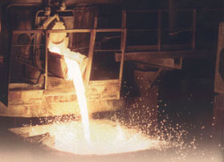
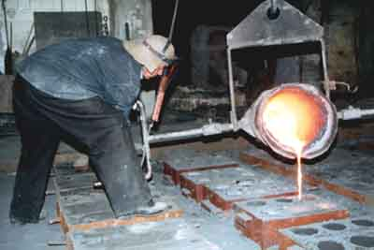
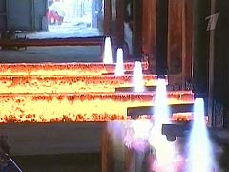
Розливка сталі
Розливка сталі
Ливарник
4

Slide 23
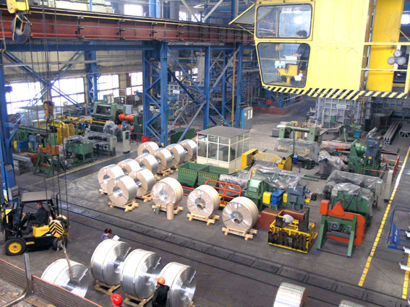
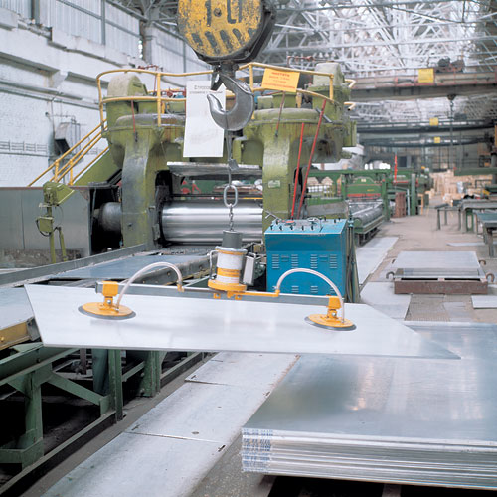
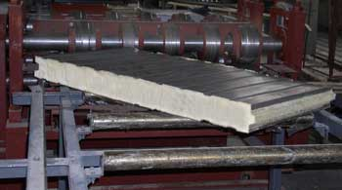
Прокатне виробництво
Листовий прокат
Товстолистовий прокат
Тонколистовий прокат
Листовий прокат

Slide 24
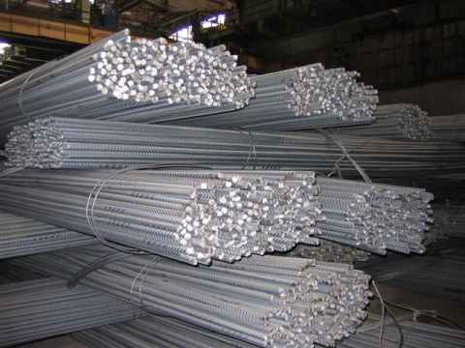
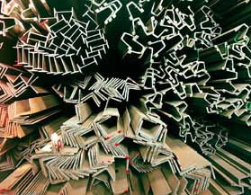
Прокатне виробництво
Сортовий прокат
Стальна арматура
Сортовий прокат

Slide 25
Металургійні райони України
І. Придніпровський (1/2)
ІІ. Донецький (1/3)
ІІІ. Приазовський (1/6)
Київ
Харків
Львів
ІІ.
Луганськ
Новомосковськ
Алчевськ
Краматорськ
Дніпродзержинськ
Єнакієве
Дніпропетровськ
Макіївка
Донецьк
Кривий Ріг
F
Харцизськ
– центри чорної металургії
І.
Запоріжжя
Нікополь
ІІІ.
– центри переробної металургії
Маріуполь
F

Slide 26
— металургія повного циклу — Макіївка, Донецьк, Єнакієве, Дніпропетровськ, Запоріжжя «Запоріжсталь», Кривий Ріг, Нікополь, Маріуполь «Азовсталь».
— переробна металургія — Запоріжжя, Костянтинівка, Стаханов,
Дніпропетровськ.
— електрометалургія — Бровари, Запоріжжя, «Дніпроспецсталь».
— виробництво феросплавів — Нікополь, Запоріжжя, Стаханов.
— виробництво труб — Нікополь, Запоріжжя, Стаханов, Дніпропетровськ, Маріуполь, Стаханов, Новомосковськ, Харцизьск.
— виробництво метизів виробничого призначення — Запоріжжя, Дніпропетровськ, Харцизськ (стале-дротяний завод), Дружківка
Основні металургійні райони України
Назва району | Стисла характеристика | Основні вузли та центри
Придні­провський | Профільна галузь — чорна мета­лургія, виробляється 50 % чорних металів, розташовано 14 металур­гійних заводів (із 62), виробляють чавун, сталь, прокат, колеса для залізничного транспорту, мостові конструкції, сплави | Дніпропетровський, Запорізький, Криворізький, Кременчуцький
Донецький | Включає 13 металургійних заводів, потужних коксохімічних підпри­ємств (50 % коксу України); на район припадає більше 40 % чаву­ну та 33 % продукції металевої промисловості країни; спеціалізу­ється на виробництві трубопрокату, коксохімії, виробництві вогне­тривів, феросплавів тощо | Донецько-Макіївський, Єнакієвський, Алчевсько-Алмазнянський
Приазовський | Забезпечує металом місцеве маши­нобудування, тісно пов'язаний з коксохімією, виробництвом добрив і будівельних матеріалів; випускає чавун, сталь і прокат | Маріуполь, Керч

Slide 27
Основні проблеми, що стоять перед українськими металургійними підприємствами .
По-перше, підприємства чорної металургії оснащені старим, майже зношеним, допотопним обладнанням.
По-друге, чорна металургія України надмірно енергозатратна.
Низький вміст металу у сировині вимагає збагачення руд. Звичайно, необхідні також пошуки найефективніших шляхів її збагачення.

Slide 28
Шляхи вирішення проблем чорної металургії
Реконструкція обладнання; використання безвідхідних і маловідходних технологій; рекультивація земель; вторинна переробка продукції (брухту)

Slide 29
Перевір себе
1. Поклади якої сировини є в Україні для розвитку чорної металургії?
а) нафта;
б) коксівне вугілля;
в) залізні руди;
г) боксити;
д) марганцеві руди;
е) каолін (біла глина);
є) вогнетривкі глини;
ж) флюсові вапняки.
2. Яку роль відіграє кокс у доменному виробництві?
а) утворення відновника та окисника;
б) джерело високої температури;
в) для добування відновника і тепла для хімічної реакції.
3. Виберіть назви басейнів та родовищ залізної руди в Україні.
а) Донбас;
б) Криворізький;
в) Білозерське;
г) Придніпровський;
д) Кременчуцьке;
е) Інгулецьке;
є) Керченське;
ж) Львівсько-Волинський.

Slide 30
Перевір себе
4. Які райони розвитку чорної металургії склалися в Україні?
а) Прикарпаття;
б) Придніпров'я;
в) Донбас;
г) Причорномор'я;
д) Полісся;
е) Приазов'я.
5. Які центри чорної металургії склалися у Придніпровському металургійному районі України?
а) Макіївка;
б) Кривий Ріг;
в) Новомосковськ;
г) Єнакієве;
д) Маріуполь;
е) Запоріжжя;
є) Дніпродзержинськ;
ж) Стаханов.
6. На який чинник зорієнтоване розміщення металургійних комбінатів у Приазов'ї?
а) на сировину;
б) на транспортні шляхи;
в) на споживача.

